Slide 1
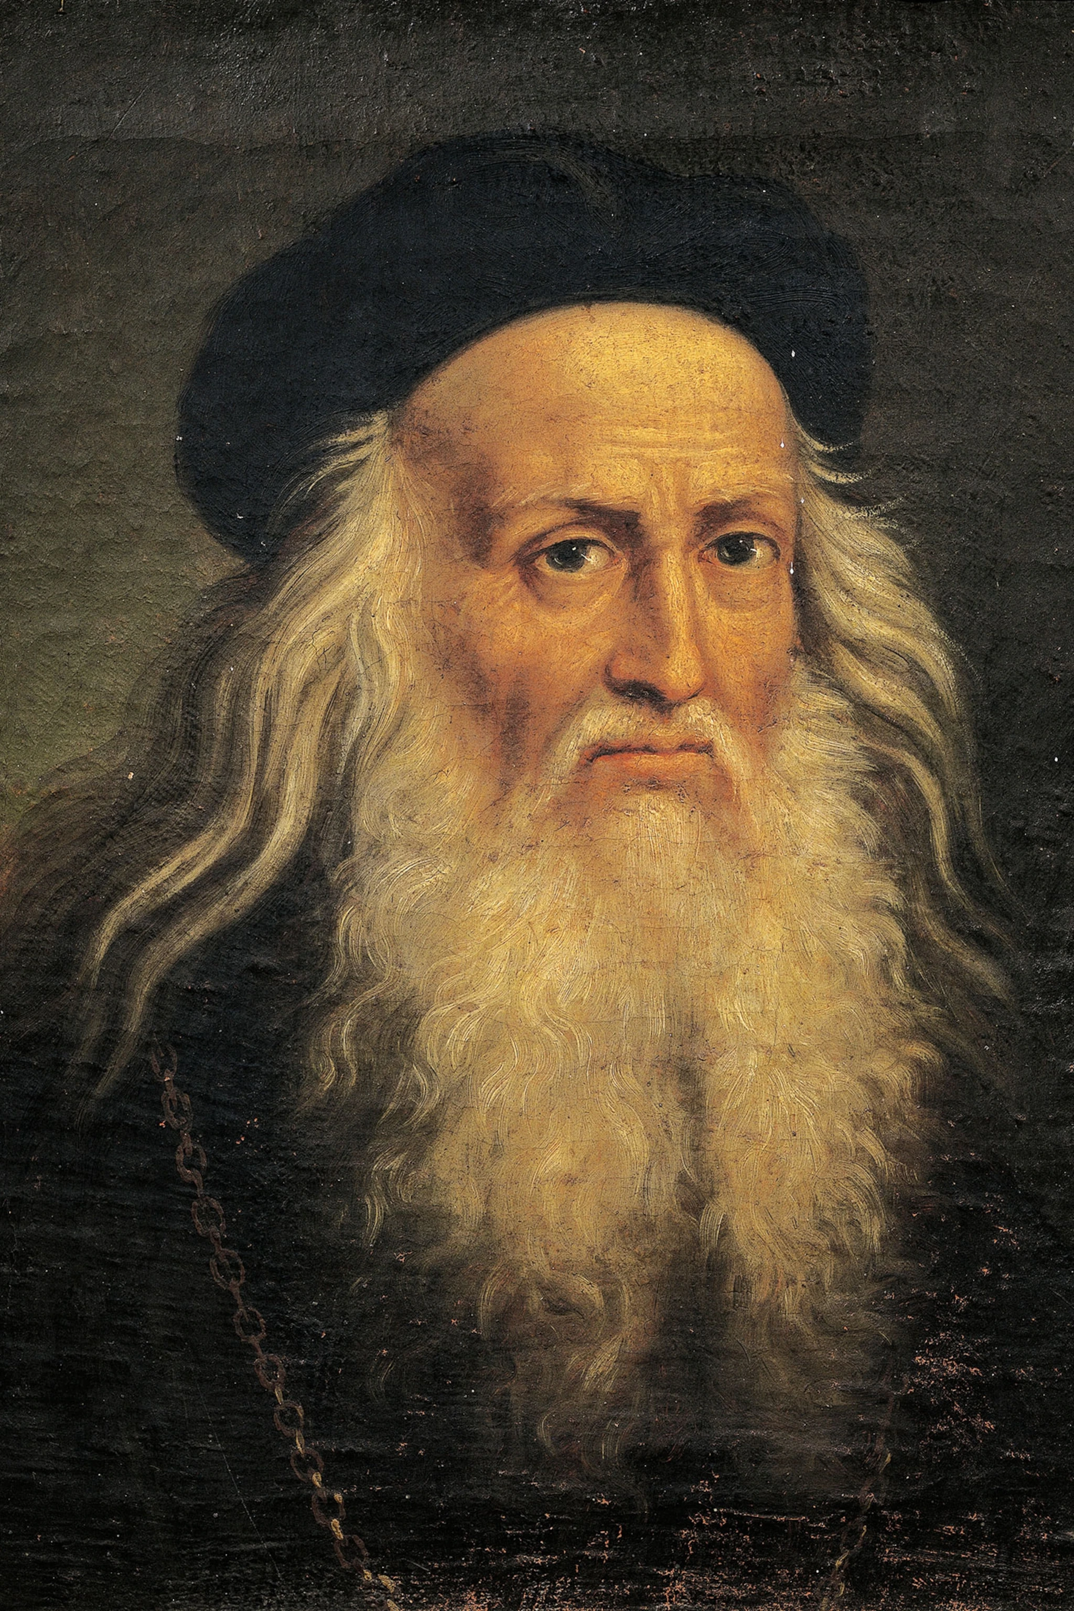
Da vinci

Slide 2
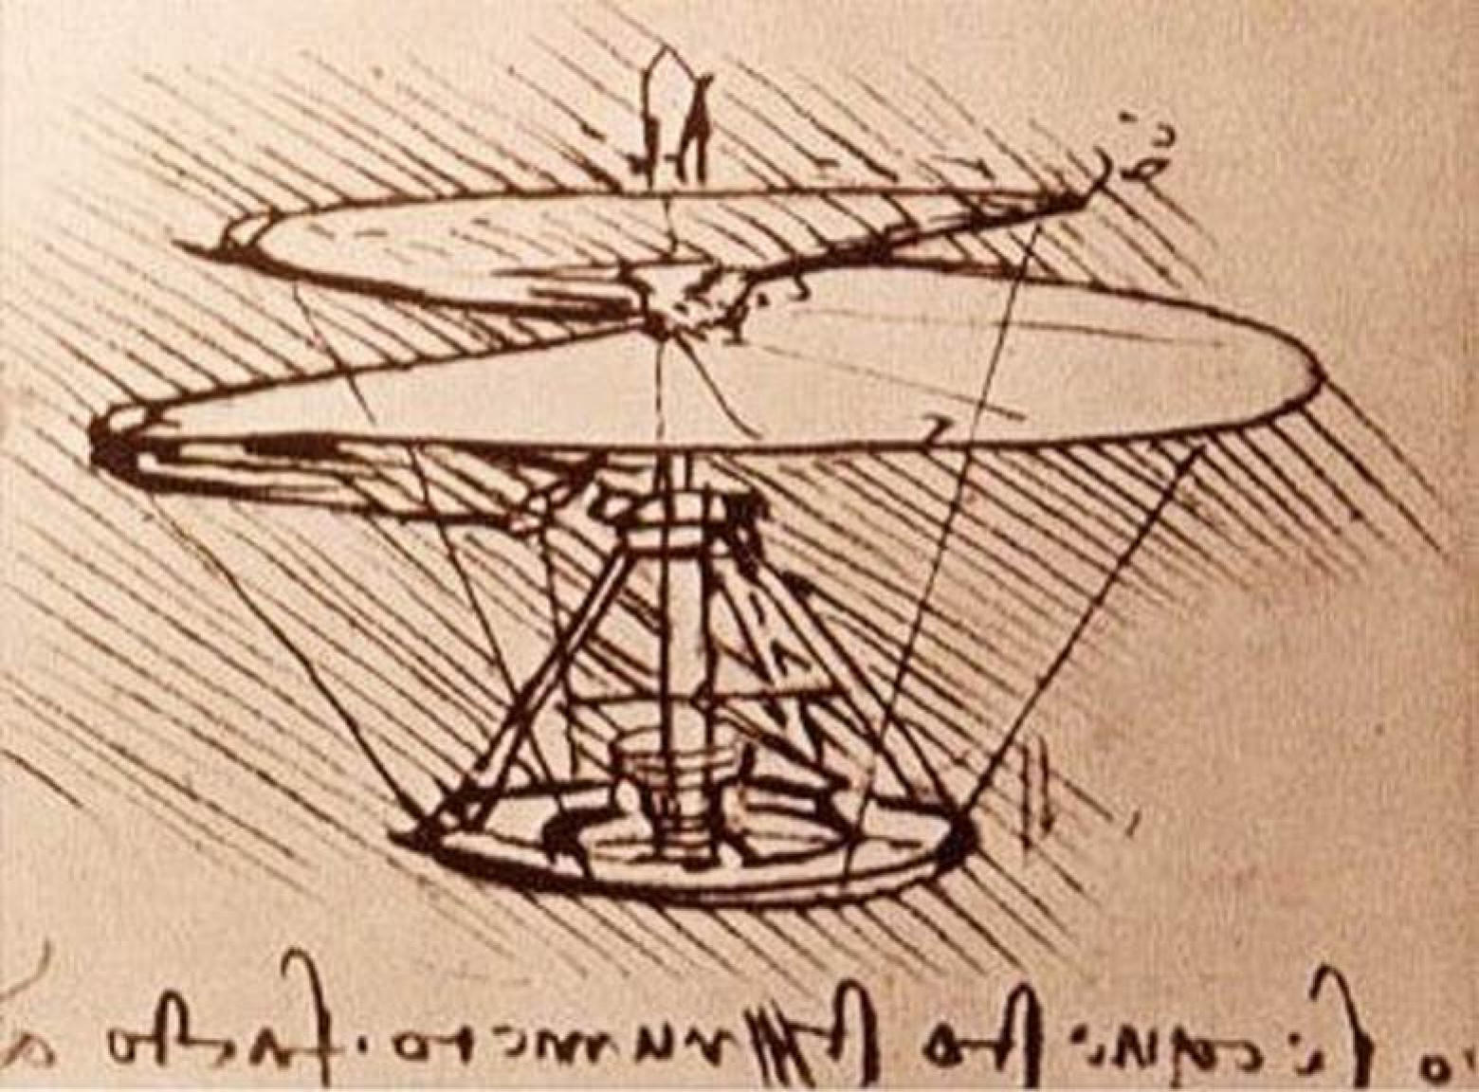
Nom: Léonard Da Vinci
Nationalité: Italien
Drapeau:
Période de temps: 1452 à 1519
Œuvre:

